Slide 1



ĐỒ ÁN CHUYÊN NGÀNH Xây dựng Website bán xe hơi
Trường Đại học Đà Lạt Khoa Công nghệ Thông tin
GVHD: Lê Gia Công
Sinh viên thực hiện: 1710274_Nguyễn Tiến Thuận
1812816_Hoàng Thị Hồng Nhung
1812800_Nguyễn Thành Luân

Slide 2
NỘI DUNG
01
1
TỔNG QUAN ĐỀ TÀI
02
2
CƠ SỞ LÝ THUYẾT
3
03
PHÂN TÍCH THIẾT KẾ
04
4
KẾT LUẬN

Slide 3
01 Tổng quan đề tài

Slide 4
1.1 LÝ DO CHỌN ĐỀ TÀI
Tạo website thương mại hỗ trợ tốt cho việc marketing cửa hàng.
Thuận tiện cho việc thống kê quản lý cửa hàng, hóa đơn giúp lưu thông tin khách hàng và thống kê doanh thu
Khách hàng ở xa thuận tiện hơn trong việc mua hàng và tiếp cận sản phẩm

Slide 5

1.2 Mục tiêu
Củng cố kiến thức đã học và tìm hiểu về cách xây dựng website sử dụng Laravel.
Vận dụng kiến thức trên để xây dựng website bán xe hơi trong đó có áp dụng kỹ thuật tích hợp mã nguồn liên tục và triển khai trên cloud.

Slide 6
02 Cơ sở lý thuyết

Slide 7
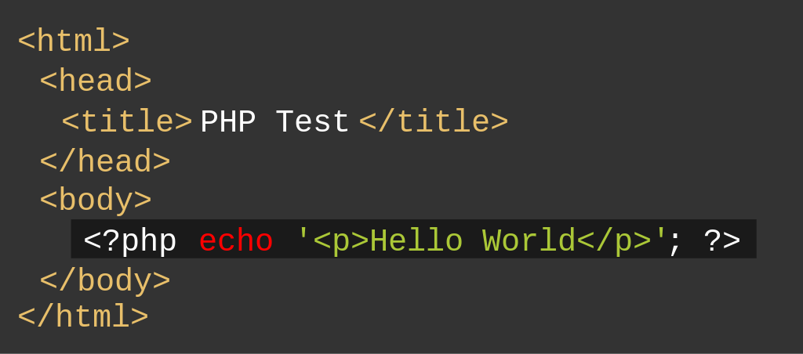
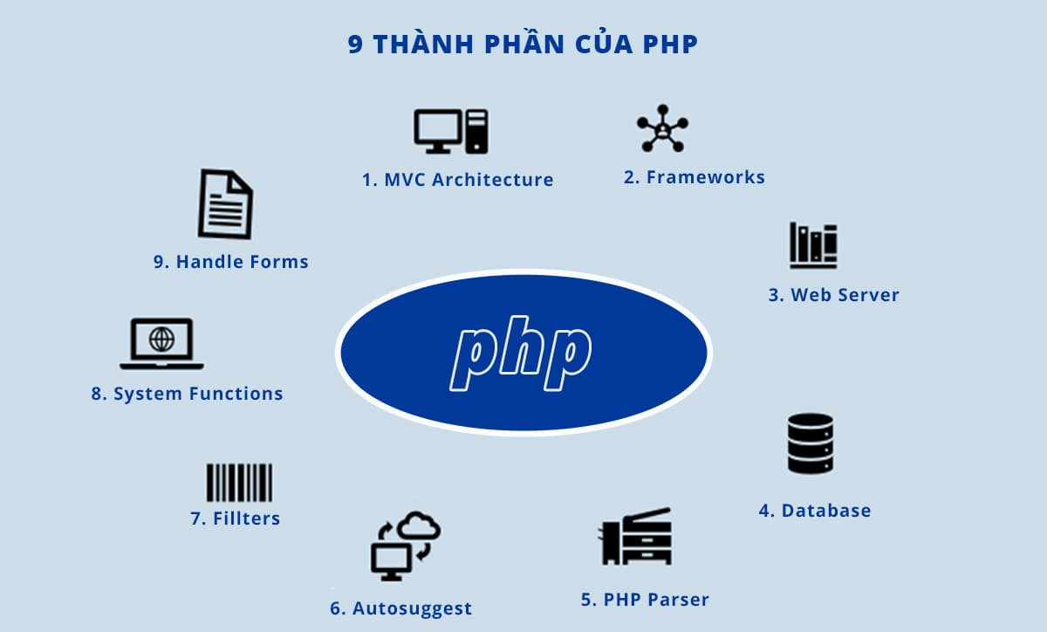
2.1 Tìm hiểu về ngôn ngữ lập trình PHP
Đơn giản, dễ sử dụng
Là mã nguồn mở và miễn phí
Có nhiều Framework hỗ trợ
PHP (Hypertext Preprocessor): ngôn ngữ lập trình kịch bản hay một mã lệnh, chủ yếu dùng để phát triển các ứng dụng viết cho máy chủ, mã nguồn mở, dùng cho mục đích tổng quát
Khái niệm
Đặc điểm
Thành phần chính
Cú pháp

Slide 8
2.2 Laravel Framework
Sử dụng hệ thống đóng gói module, quản ký package, hỗ trợ nhiều hệ quản trị
Là một trong số framework của Php
Cung cấp mô hình MVC
Hiệu năng cao & dễ bảo trì

Slide 9
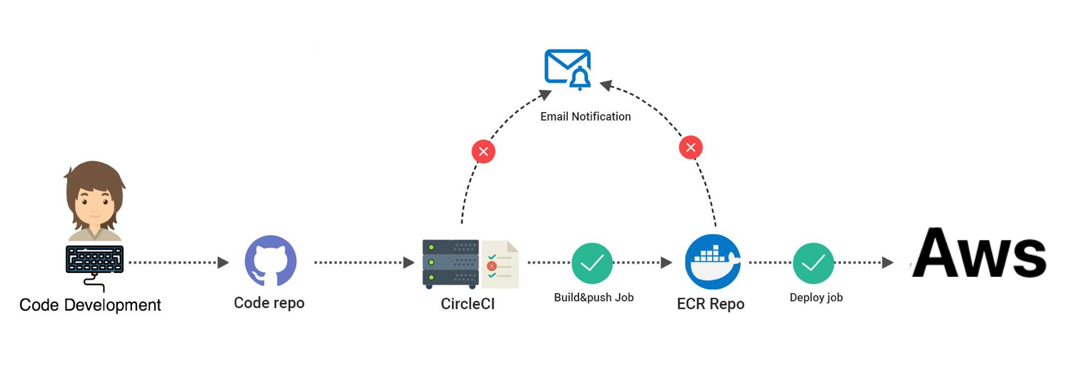
2.3 Mô hình CI/CD
Notes:
CI là một giai đoạn trong phát triển phần mềm trong đó: mỗi thành viên phải tích hợp công việc một cách thường xuyên, mỗi tích hợp được kiểm định bởi 1 build tự động ( bao gồm cả test) để phát hiện ra lỗi => giúp giảm thiểu đáng kể vấn đề tích hợp
Tóm lại CI là phương pháp được sử dụng để đảm bảo code của dự án luôn build được, luôn chạy đúng
Còn CD là nâng cao hơn của CI có nghĩa là tự động hóa phần mềm testing, giúp kiểm tra phần mềm qua nhiều thước đo như UI, API trước khi triển khai
Khi nhà phát triển đưa source code vào git thì git bắt đầu phân tích chất lượng source code từ đó phần mềm kiểm tra source code sẽ được kích hoạt từ đó cho ra kết quả build chất lượng và sinh ra những tasks có thể triển khai được
Kết quả kết hợp được thông báo qua email và hệ thống chat

Slide 10
03 Phân tích thiết kế

Slide 11






3.1 Công cụ thực hiện

Slide 12
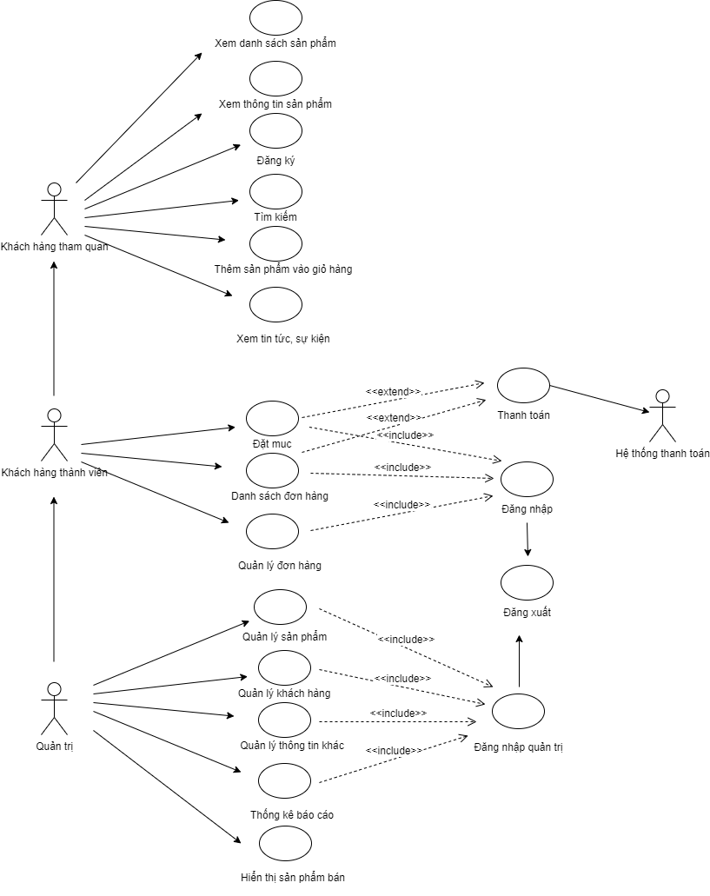
3.2 Biểu đồ USECASE

Slide 13
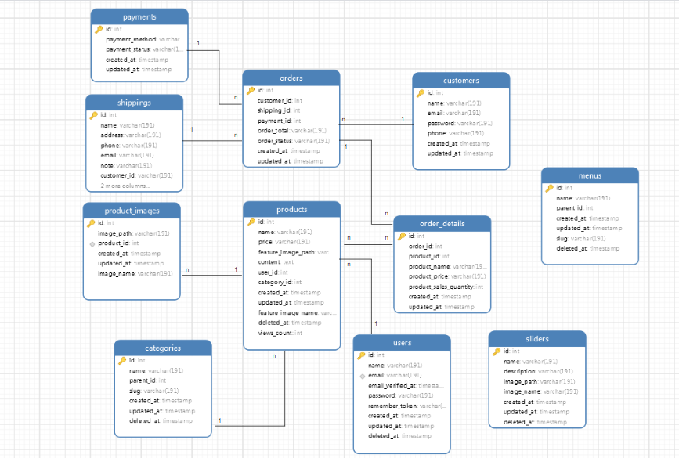
3.3 Thiết kế CSDL

Slide 14
Thiết kế giao diện và Demo

Slide 15
04 Kết luận
Finish
12/05/2022
Tìm hiểu về ngôn ngữ php và framework Laravel
Tìm hiểu về phương pháp tích hợp liên tục và triển khai ứng dụng trên cloud
12/05/2022
Phân tích thiết kế cơ sở dữ liệu
12/05/2022
Thiết kế giao diện và làm các chức năng:
+ Fontend: đăng nhập/đăng ký giỏ hàng, thanh toán
+ Back-end: quản lý danh mục sản phẩm, sản phẩm, đơn hàng, slider
12/05/2022
Dựng môi trường tích hợp liên tục

Slide 16
20/05/2022
Hoàn thành thiết kế website
25/05/2022
Triển khai ứng dụng trên cloud
01/06/2022
Chuẩn bị cho báo cáo cuối cùng
Plan

Slide 17
Tài liệu tham khảo
https://vi.wikipedia.org/wiki/PHP
https://laravel.com/
https://topdev.vn/blog/trien-khai-ci-cd-voi-gitlab/

Slide 18
Thank you!

